Slide 1
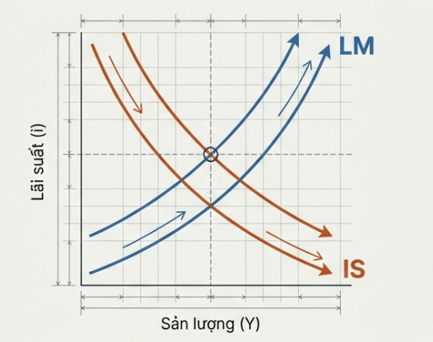
MÔ HÌNH IS - LM:
KHUNG PHÂN TÍCH CÂN BẰNG TỔNG QUÁT
HỌC PHẦN: KT302
GIẢNG VIÊN: TS. VÕ THÀNH DANH
NHÓM 2

Slide 2
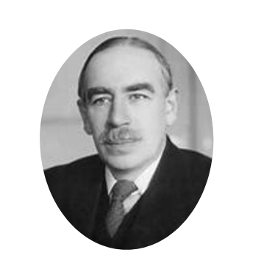
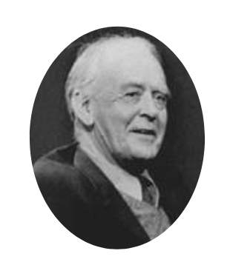
SỰ RA ĐỜI CỦA MỘT KHUNG PHÂN TÍCH MỚI
Nguồn gốc: Mô hình được John R. Hicks giới thiệu năm 1937 trong bài viết nổi tiếng “Mr. Keynes and the Classics”
Mục đích: Hệ thống hóa tư tưởng của John Maynard Keynes trong tác phẩm “The General Theory of Employment, Interest and Money”(1936)
Vai trò: Thông qua việc kết hợp đồng thời thị trường hàng hóa và thị trường tiền tệ, IS–LM cho phép xác định mức sản lượng và lãi suất cân bằng, từ đó cung cấp một khung phân tích hữu ích cho việc đánh giá vai trò của chính sách tài khóa và chính sách tiền tệ trong nền kinh tế đóng.

Slide 3
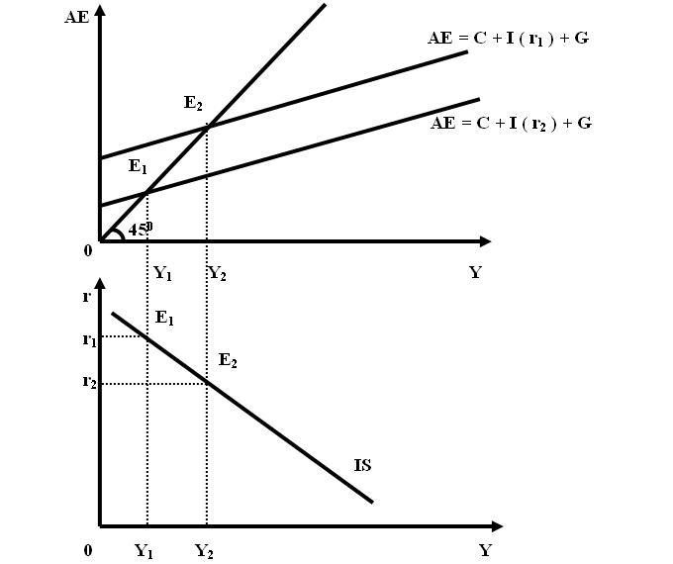
ĐƯỜNG IS: CÂN BẰNG THỊ TRƯỜNG HÀNG HÓA
Định nghĩa:
IS (Investment-Saving) là một đường thể hiện các tổ hợp khác nhau giữa lãi suất thực (r) và tổng sản lượng (Y) mà tại đó thị trường hàng hóa đạt trạng thái cân bằng.
Công thức:
Y = C(Y − T) + I(r) + G
Trong đó: C là tiêu dùng, I là đầu tư, G là chi tiêu chính phủ, T là thuế, r là lãi suất
Đặc điểm đường IS: Dốc xuống (độ dốc âm)
Lãi suất giảm → Chi tiêu dự kiến tăng → Sản lượng tăng

Slide 4
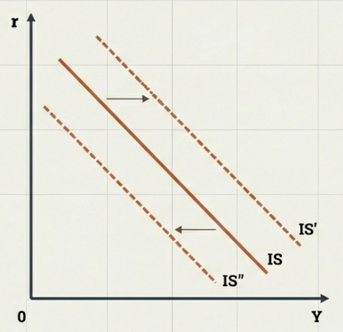
CÁC YẾU TỐ LÀM DỊCH CHUYỂN ĐƯỜNG IS
Đường IS dịch chuyển khi có sự thay đổi trong các yếu tố tự định, tức là các yếu tố không phụ thuộc vào lãi suất.
Đường IS dịch sang phải khi:
- Chi tiêu chính phủ (G) tăng
- Thuế (T) giảm
- Tiêu dùng tự định (C₀) tăng
- Đầu tư tự định (I₀) tăng
→ Tổng chi tiêu tăng → Sản lượng cân bằng tăng ở mọi mức lãi suất → Đường IS dịch sang phải
Đường IS dịch sang trái khi:
- Chi tiêu chính phủ (G) giảm
- Thuế (T) tăng
- Tiêu dùng tự định (C₀) giảm
- Đầu tư tự định (I₀) giảm
→ Tổng chi tiêu giảm → Sản lượng cân bằng giảm ở mọi mức lãi suất → Đường IS dịch sang trái
Thay đổi lãi suất → chỉ gây di chuyển dọc đường IS
Thay đổi G, T, C₀, I₀ → gây dịch chuyển cả đường IS

Slide 5
Ý NGHĨA KINH TẾ CỦA ĐƯỜNG IS
Ở mỗi mức lãi suất, nền kinh tế phải đạt mức sản lượng nào để thị trường hàng hóa cân bằng
Là công cụ trung tâm để:
+ Phân tích tác động của chính sách tài khóa
+ Kết hợp với đường LM (hoặc MP) để phân tích cân bằng vĩ mô ngắn hạn
Mishkin nhấn mạnh rằng IS là “viên gạch nền” của mô hình AD–AS hiện đại.

Slide 6
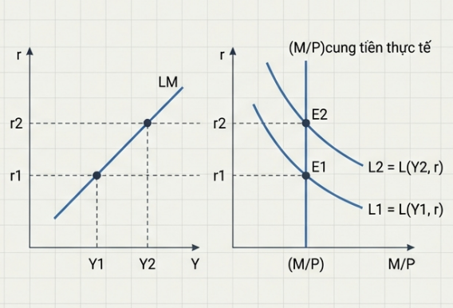
ĐƯỜNG LM: CÂN BẰNG THỊ TRƯỜNG TIỀN TỆ
Định nghĩa:
LM (Liquidity preference-Money supply) là đường biểu thị tất cả các tổ hợp giữa lãi suất (r) và sản lượng/thu nhập quốc dân (Y) mà tại đó thị trường tiền tệ đạt trạng thái cân bằng
Công thức: Cung tiền thực = Cầu tiền thực
M/P = L(i,Y)
Trong đó: M là cung tiền danh nghĩa, P là mức giá, L là cầu tiền
Đặc điểm đường LM: Dốc lên (độ dốc dương)
Thu nhập tăng → Nhu cầu giao dịch tăng → Cầu tiền tăng → Lãi suất tăng để cân bằng lại thị trường

Slide 7
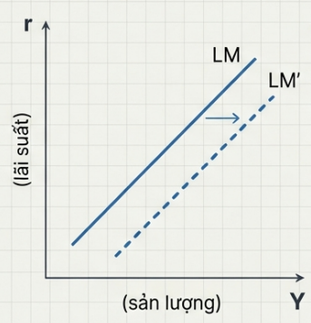
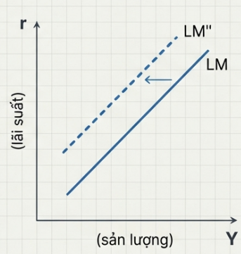
CÁC YẾU TỐ LÀM DỊCH CHUYỂN ĐƯỜNG LM
NỚI LỎNG TIỀN TỆ
THẮT CHẶT TIỀN TỆ
Đường LM dịch sang phải khi:
Cung tiền M↑ Mức giá P↓
Đường LM dịch sang trái khi:
Cung tiền M↓ Mức giá P↑
Thay đổi Y hoặc r chỉ làm di chuyển dọc theo LM, không làm LM dịch chuyển.
Ý nghĩa kinh tế của đường LM:
Phản ánh vai trò của chính sách tiền tệ
Kết hợp với đường IS để xác định cân bằng chung của nền kinh tế (IS–LM)

Slide 8
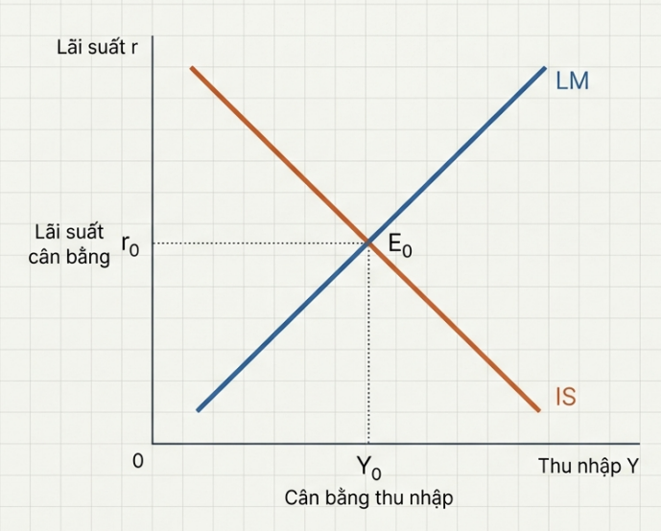
SỰ KẾT HỢP CỦA ĐƯỜNG IS VÀ LM
Sự kết hợp của đường IS và đường LM tạo thành mô hình IS–LM, dùng để phân tích trạng thái cân bằng vĩ mô ngắn hạn của nền kinh tế đóng.
Giao điểm E₀: điểm duy nhất mà cả hai thị trường cùng cân bằng tại một mức sản lượng (Y) và một mức lãi suất (r).
Tổng cầu = tổng sản lượng
Cung tiền = cầu tiền
Cơ chế tự điều chỉnh: Nếu nền kinh tế lệch khỏi E₀, sẽ xảy ra mất cân bằng ở ít nhất một thị trường; khi đó lãi suất và sản lượng sẽ điều chỉnh cho đến khi nền kinh tế quay lại điểm cân bằng chung.

Slide 9
Ý NGHĨA SỰ KẾT HỢP CỦA ĐƯỜNG IS VÀ LM
Cho phép phân tích tác động đồng thời của chính sách tài khóa và chính sách tiền tệ
Giải thích mối quan hệ giữa lãi suất và sản lượng trong ngắn hạn
Là cơ sở để nghiên cứu các mô hình vĩ mô mở rộng sau này
Giúp xác định cân bằng vĩ mô của nền kinh tế đóng trong ngắn hạn, nơi thị trường hàng hóa và thị trường tiền tệ vận hành hài hòa.

Slide 10
CÁC HÀM Ý KINH TẾ CỦA MÔ HÌNH IS-LM
Mỗi đường trong mô hình IS–LM phản ánh một khía cạnh quan trọng của nền kinh tế.
Đường IS đại diện cho khu vực thực, nhấn mạnh vai trò của tổng cầu, đặc biệt là đầu tư và chính sách tài khóa. Sự dịch chuyển của đường IS cho thấy cách mà thay đổi trong chi tiêu chính phủ, thuế hay kỳ vọng đầu tư ảnh hưởng đến sản lượng cân bằng.
Đường LM phản ánh khu vực tiền tệ của nền kinh tế. Nó thể hiện vai trò của cung tiền và hành vi nắm giữ tiền của các tác nhân kinh tế. Sự dịch chuyển của đường LM cho thấy tác động của chính sách tiền tệ đến lãi suất và sản lượng.
Khi kết hợp hai đường IS và LM, mô hình cho thấy sản lượng của nền kinh tế không chỉ phụ thuộc vào tổng cầu mà còn bị ràng buộc bởi điều kiện tiền tệ.
Đây là điểm khác biệt quan trọng so với cách tiếp cận Keynes ban đầu, vốn tập trung nhiều hơn vào thị trường hàng hóa. IS–LM vì vậy trở thành cầu nối giữa kinh tế học Keynes và kinh tế học cổ điển, đặt nền móng cho kinh tế học vĩ mô tổng hợp (Neoclassical synthesis).

Slide 11
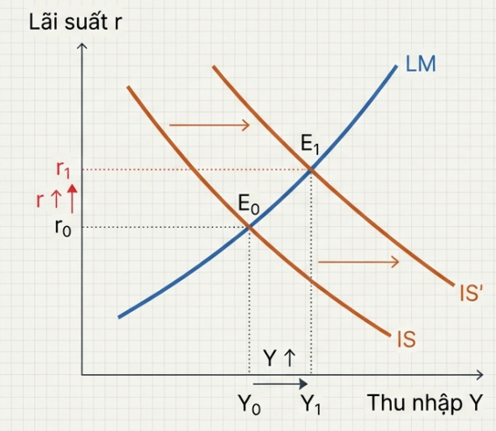
CHÍNH SÁCH TÀI KHÓA
Đường IS phản ánh các tác động của chính sách tài khóa thông qua việc thay đổi chi tiêu chính phủ và thuế
Mục tiêu: Chính sách tài khóa thông qua đường IS nhằm tác động trực tiếp đến tổng sản lượng thực tế và cầu hàng hóa trên thị trường
Chi tiêu chính phủ (G): Khi chính phủ tăng chi tiêu (ví dụ: gói kích thích kinh tế năm 2009 hoặc chi phí quân sự trong Chiến tranh Việt Nam) → tổng chi tiêu kế hoạch tăng lên → đường IS dịch chuyển sang phải
Thuế (T): Thay đổi về thuế ảnh hưởng đến thu nhập khả dụng và tiêu dùng.
Việc giảm thuế → tăng chi tiêu → dịch chuyển đường IS sang phải
Ngược lại, tăng thuế → đường này dịch chuyển sang trái

Slide 12
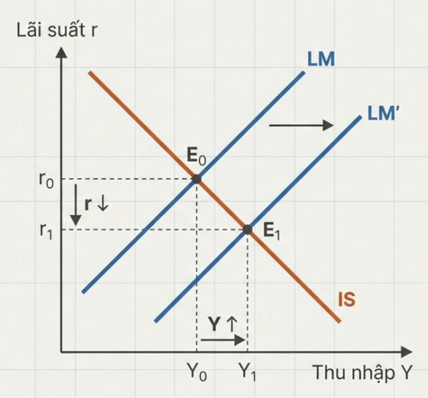
CHÍNH SÁCH TIỀN TỆ
Kiểm soát cung tiền và lãi suất: Đường LM phản ánh cách ngân hàng trung ương điều tiết cung tiền thực tế để xác định lãi suất cân bằng trên thị trường tiền tệ. Các nghiệp vụ thị trường mở (mua/bán chứng khoán chính phủ) là công cụ chính để thực hiện chính sách này.
Thắt chặt (Tightening): Khi ngân hàng trung ương quyết định tăng lãi suất thực tại mọi mức lạm phát, đường chính sách tiền tệ sẽ dịch chuyển lên trên (tương đương với việc giảm cung tiền trong phân tích LM)
Nới lỏng (Easing): Việc giảm lãi suất thực để kích thích kinh tế sẽ dịch chuyển đường chính sách xuống dưới
Nguyên lý Taylor: Các nhà hoạch định chính sách thường phản ứng với lạm phát tăng bằng cách tăng lãi suất để ổn định nền kinh tế, tạo nên độ dốc lên của đường chính sách tiền tệ

Slide 13

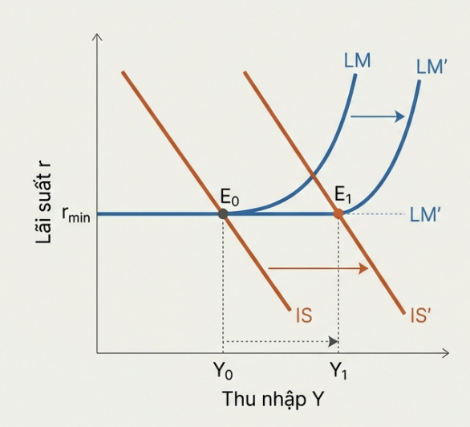
SỰ KẾT HỢP CHÍNH SÁCH TÀI KHÓA VÀ TIỀN TỆ
Sự phối hợp giữa hai chính sách để điều tiết tổng cầu (AD)
Trong bẫy thanh khoản:
Chính sách tiền tệ kém hiệu quả:
Ngân hàng Trung ương bơm tiền → cung tiền tăng
+ Người dân và doanh nghiệp giữ tiền, không chi tiêu, không đầu tư
+ LM không dịch xuống như mong đợi
→ Tiền bị “kẹt” trong hệ thống tài chính, không đi vào nền kinh tế thực.
Chính sách tài khóa hiệu quả hơn:
+ Chi tiêu chính phủ không phụ thuộc vào lãi suất hay kỳ vọng tư nhân.
+ Khi Nhà nước: Tăng chi tiêu công, giảm thuế → Tổng cầu tăng trực tiếp → IS dịch phải.
→ Tạo việc làm, cải thiện kỳ vọng lợi nhuận, kéo đầu tư tư nhân phục hồi theo → Thoát khỏi bẫy thanh khoản
Tiền trở thành nơi trú ẩn tâm lý, khiến cơ chế thị trường mất khả năng tự điều chỉnh trong suy thoái.

Slide 14



LÍ THUYẾT ƯA THÍCH THANH KHOẢN
Cơ sở lí thuyết: cầu đối với số dư tiền thực tế phụ thuộc vào lãi suất danh nghĩa và thu nhập thực tế.
Ba động cơ giữ tiền của Keynes:
giao dịch
(transactions motive)
dự phòng
(precautionary motive)
đầu cơ
(speculative motive)
Chi phí cơ hội: Lãi suất là phần thưởng cho việc từ bỏ tính thanh khoản, không phải kết quả của tiết kiệm – đầu tư. Khi lãi suất tăng, chi phí cơ hội của việc giữ tiền tăng lên, làm lượng cầu tiền giảm xuống.

Slide 15



LÍ THUYẾT ĐẦU TƯ
Mối quan hệ với lãi suất thực:
Ma sát tài chính:
Đầu tư tự định:
Chi tiêu đầu tư kế hoạch tỉ lệ nghịch với lãi suất thực.
Lãi suất thực↑ , chi phí vay vốn↑ → các dự án đầu tư trở nên ít lợi nhuận hơn → giảm chi tiêu đầu tư.
Các rào cản trong tài chính làm tăng chi phí vay thực tế
Ma sát ↑ → Doanh nghiệp chịu lãi suất cao hơn (dù lãi suất cơ bản không đổi) → Đầu tư giảm
Niềm tin của doanh nghiệp hoặc kỳ vọng về tăng trưởng trong tương lai, có khả năng làm dịch chuyển toàn bộ đường IS và đường AD

Slide 16
JOHN R.HICKS VÀ “MR KEYNES AND THE CLASSICS”
John R.Hicks:
John Richard Hicks (1904–1989) là một nhà kinh tế học người Anh, một trong những nhân vật có ảnh hưởng lớn nhất trong kinh tế học thế kỷ XX. Tên tuổi của ông gắn liền trực tiếp với sự ra đời và phổ biến của mô hình IS–LM.
Năm 1937, trong bài viết nổi tiếng “Mr. Keynes and the ‘Classics’”, John R. Hicks đã hình thức hóa lý thuyết của John Maynard Keynes trong The General Theory (1936) thành một mô hình đồ thị đơn giản, dễ phân tích.
Chính vì vậy, John R. Hicks được coi là người đặt nền móng lý thuyết cho mô hình IS–LM, dù bản thân mô hình sau đó còn được phát triển và điều chỉnh bởi nhiều nhà kinh tế khác.

Slide 17
JOHN R.HICKS VÀ “MR KEYNES AND THE CLASSICS”
“Mr Keynes and the Classics”:
Mục đích của bài viết:
So sánh và làm rõ sự khác biệt giữa kinh tế học Keynes và kinh tế học cổ điển
Hình thức hóa tư tưởng của Keynes thành một mô hình đơn giản, dễ phân tích
Tạo khung phân tích thống nhất cho thị trường hàng hóa và tiền tệ
Vấn đề đặt ra:
Lý thuyết của Keynes trong The General Theory: Mới mẻ nhưng phức tạp, khó biểu diễn, thiếu công cụ đồ thị rõ ràng
Tranh luận gay gắt giữa: Trường phái Keynes và Trường phái Cổ điển
→ Hicks tìm cách dung hòa và hệ thống hóa hai trường phái này.

Slide 18
JOHN R.HICKS VÀ “MR KEYNES AND THE CLASSICS”
“Mr Keynes and the Classics”:
Nội dung:
Xây dựng đường IS để biểu diễn cân bằng thị trường hàng hóa, dựa trên mối quan hệ giữa đầu tư, tiết kiệm, lãi suất và sản lượng.
Xây dựng đường LM để biểu diễn cân bằng thị trường tiền tệ, dựa trên lý thuyết cung – cầu tiền tệ của Keynes.
Kết hợp hai đường IS và LM trong một khung phân tích thống nhất, qua đó xác định lãi suất và sản lượng cân bằng của nền kinh tế trong ngắn hạn.
Thông qua mô hình IS–LM, Hicks cho thấy:
Nền kinh tế có thể đạt cân bằng ở mức dưới toàn dụng lao động
Chính sách tài khóa và chính sách tiền tệ có vai trò quan trọng trong việc ổn định kinh tế vĩ mô
Hicks không hoàn toàn phủ nhận kinh tế học cổ điển. Ông cho rằng:
Keynes đúng trong ngắn hạn
Lý thuyết cổ điển có giá trị trong dài hạn
Mô hình IS–LM của Hicks được xem là cầu nối giữa kinh tế học Keynes và kinh tế học cổ điển, đồng thời trở thành mô hình nền tảng của kinh tế học Keynes tân cổ điển

Slide 19
JOHN R.HICKS VÀ “MR KEYNES AND THE CLASSICS”
“Mr Keynes and the Classics”:
Đóng góp:
Lần đầu tiên: Trình bày lý thuyết Keynes bằng đồ thị
Tạo ra: Mô hình IS–LM
Trở thành: Nền tảng của kinh tế học Keynes tân cổ điển, Nội dung chuẩn trong giáo trình kinh tế vĩ mô
Giúp: Giảng dạy kinh tế học Keynes một cách hệ thống, Phân tích chính sách tài khóa – tiền tệ
Là tiền đề cho: Mô hình AD–AS, Các mô hình vĩ mô ngắn hạn hiện đại

Slide 20
